Slide 1
Projekt 2 – baza danych studentów
students-database
Osoby zaangażowane:
Yuliiia Loianich
Tomasz Pogorzelski
Bartłomiej Perkowski
Emil Sell

Slide 2

Podstawowe założenia
Projekt mavenowy z wykorzystaniem git i github
Minimalna ilość zależności zewnętrznych: junit oraz pluginy mavenowe
Projekt pozwala na zapisanie go jako pliku wynikowego jar:
mvn clean compile org.apache.maven.plugins:maven-shade-plugin:3.2.4:shade -Dshade.outputFile=target/students-database-uber.jar -Dshade.mainClass=pl.wit.studentsdatabase.MainApp
Maven definiuje, że kod pisany jest w Java 11
Wielowątkowa aplikacja SWING z obsługą puli wątków
Obsługa puli odbywa się poprzez wydzieloną klasę konfiguracyjną:
Kod zawiera testy jednostkowe wybranych ważnych funkcjonalności
Kod zawiera komentarze do klas, metod i zmiennych składowych
Projekt zawiera rozbudowane komentarze pozwalające wygenerować javadoc – zapomnieliśmy dołączyć plik

Slide 3
Architektura
Architektura wielowarstwowa z uproszczeniami
pl.wit.studentsdatabase.model – modele: Student, Group, Subject, Score
pl.wit.studentsdatabase.repository – klasy realizujące funkcje dao jak i service (logika biznesowa)
pl.wit.studentsdatabase.view – klasy swing tworzące interfejs użytkownika będące jednocześnie kontrolerami
pl.wit.studentsdatabase – główna klasa aplikacji (z metodą main), konfiguracja (ustawianie liczby wątków), klasa do zarządzania danymi
Dodatkowo: Opis ról w projekcie został zapisany w readme.MD

Slide 4
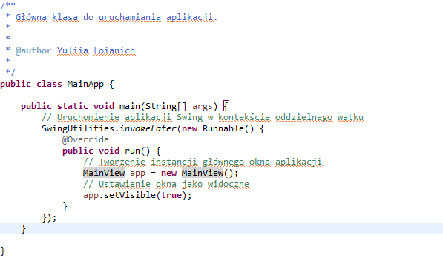
Wielowątkowość (1)
Aplikacja jest wielowątkowa dzięki temu, że Jframe (MainView) jest uruchomiony w oddzielnym anonimowym wątku
to nie jedyna wielowątkowość w aplikacji… cdn

Slide 5
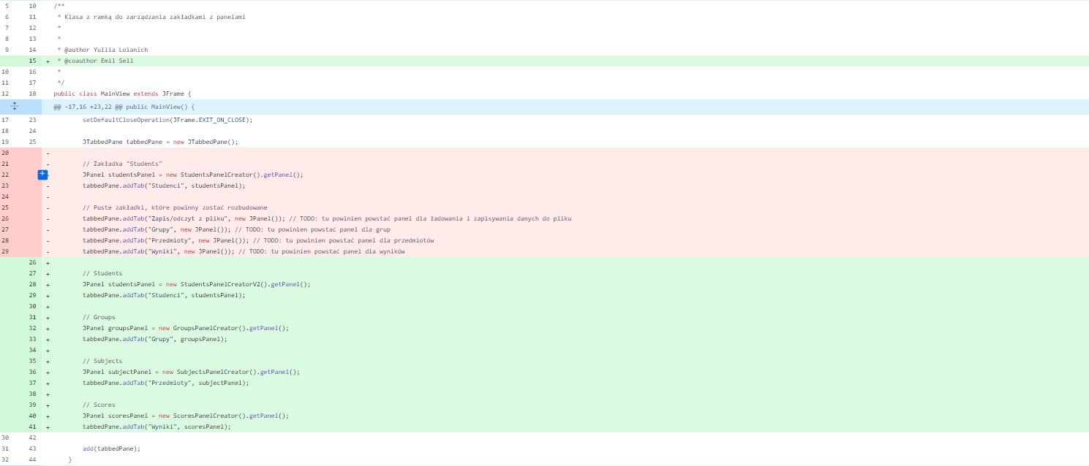
Aplikacja w swing pozwalająca na łatwe rozszerzanie kodu
Możliwość dodawania JPaneli do zakładek w głównym widoku

Slide 6
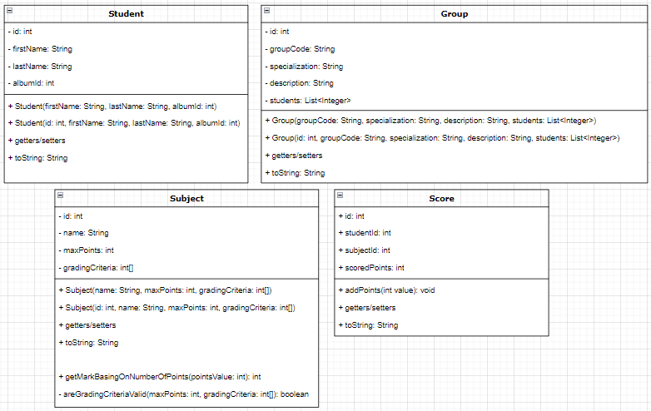
Modele
Modele pozwalają na wzajemne relacje dzięki parowaniu identyfikatorów:
- Group zawiera listę students, która zawiera id studentów
- Score zawiera subjectId i studentId

Slide 7
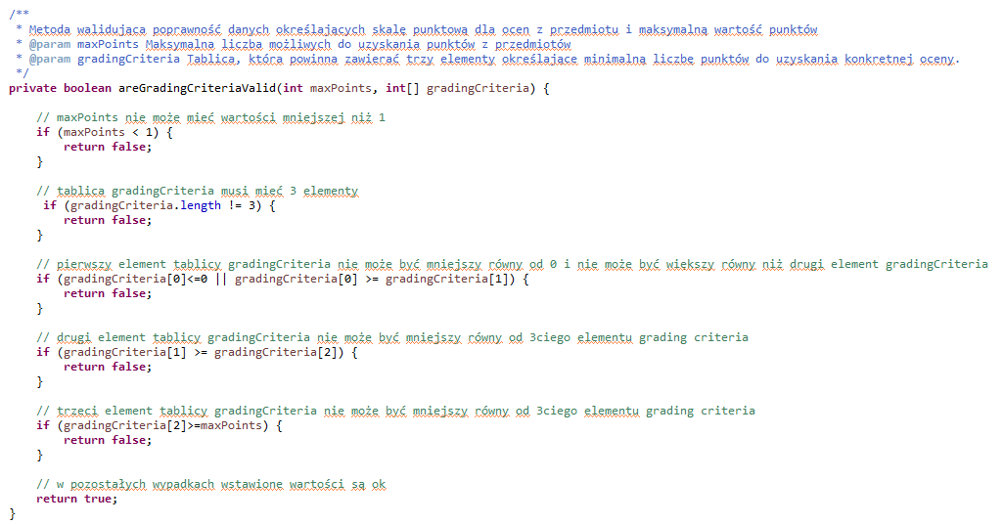
Metody do realizacji zadań projektu (1)
Przykład metody do walidacji danych potrzebnych do walidacji
Jest to też część realizacji pktu: Wprowadzanie punktów dla konkretnego studenta w ramach przedmiotu i kryterium z zachowaniem walidacji: punkty>=0 oraz punkty<=maks w danym kryterium, edycja, usuwanie.

Slide 8
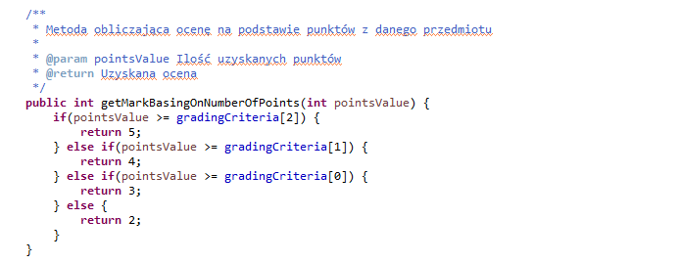
Metody do realizacji zadań projektu (2)

Slide 9
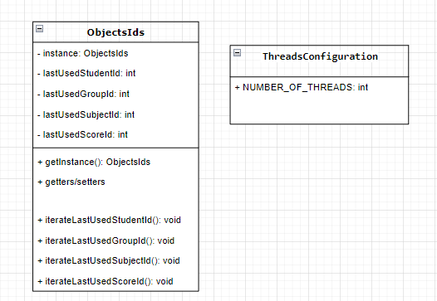
Klasy konfiguracyjne
ObjectIds
- informacje o ostatnio nadanym identyfikatorze dla Student, Group, Subject, Score
- iteracja identyfikatora dla Student, Group, Subject, Score
ThreadsConfiguration – zmienna przechowująca używaną liczbę wątków dla operacji wielowątkowych

Slide 10
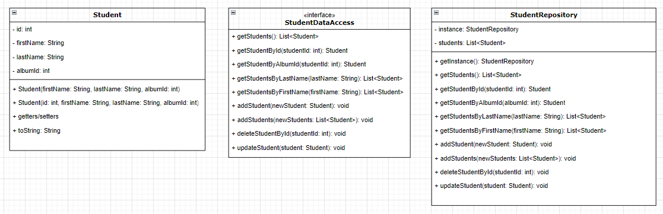
students
1) Pkt 1 opisu merytorycznego zadania:
Ewidencja studentów (lista) i wprowadzanie nowego studenta (imię, nazwisko, nr albumu), edycja, usuwanie.
- StudentRepository rozszerza StudentDataAccess
- interfejs StudentDataAccess pozwala na łatwą zamianę repozytorium (polimorfizm)
- StudentRepository zawiera listę studentów
- StudentReposiotry pozwala na dodawanie, usuwanie, edycję i wyszukiwanie studentów
- StudentRepository jest singletonem – zabezpieczenie przed utworzeniem kilku repozytoriów studentów

Slide 11
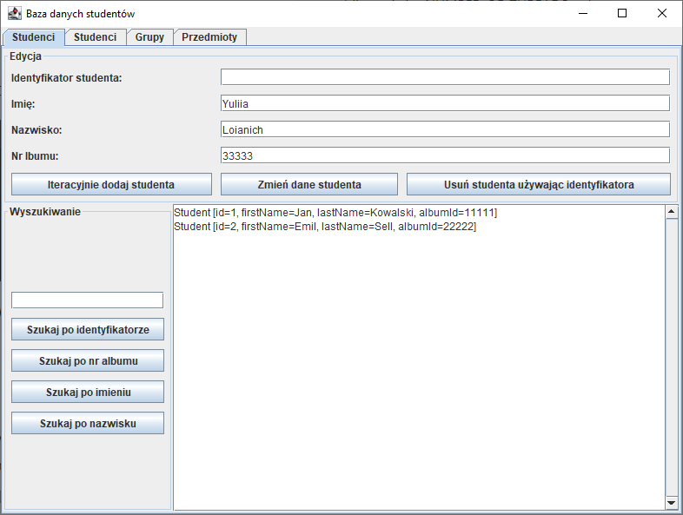
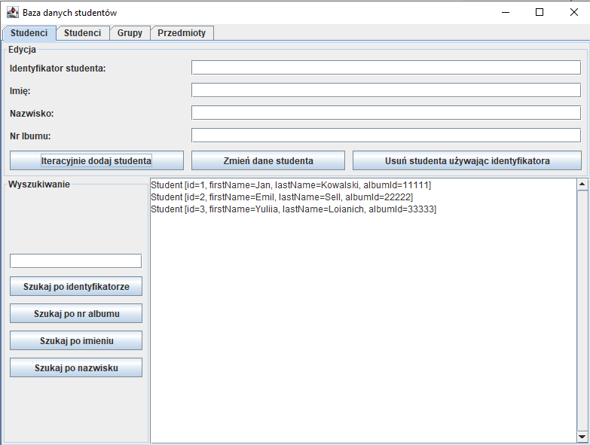
Dodanie studenta

Slide 12
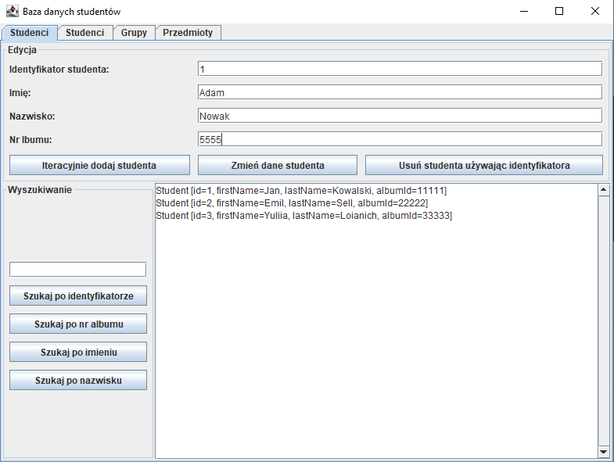
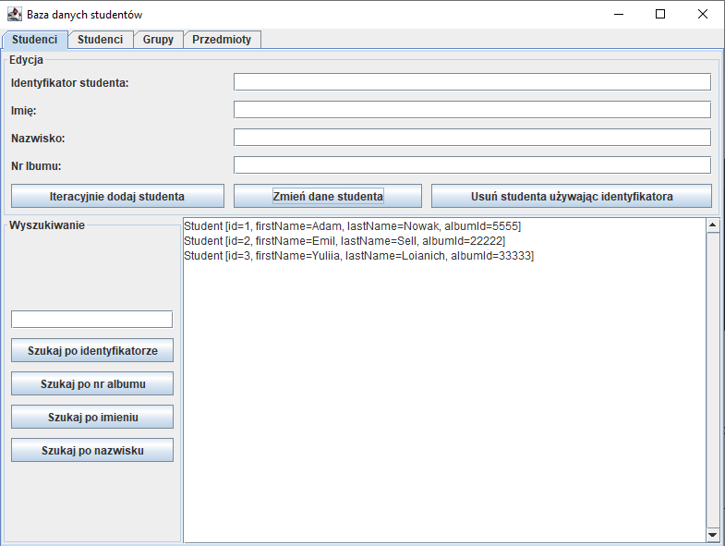
Edycja Studenta

Slide 13


Usunięcie studenta

Slide 14
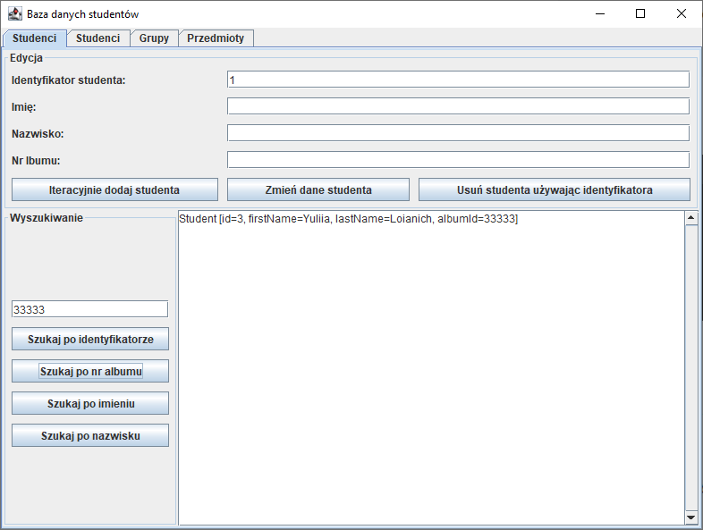
Wyszukiwanie po polach
Realizacja pktu 8: Wyszukiwanie i wyświetlanie danych o studentach, przedmiotach i zdobytych punktach.
Przykład:

Slide 19
Dziękujemy!

